Slide 1


การพัฒนาระบบบริการสุขภาพ
สาขายาเสพติด เขตสุขภาพที่ 8 ปี 2562

Slide 2
สถานการณ์ยาเสพติด เขตสุขภาพที่ 8
จ.เลย Focal point
สาขายาเสพติด , สุขภาพจิต
ปัญหาการนำเข้า ยาเสพติดตาม แนวชายแดนภาคตะวันออกเฉียงเหนือตอนบน ค่อนข้างรุนแรง ประเภทยาเสพติดที่นำเข้าส่วนใหญ่ คือ ยาบ้า กัญชาแห้ง และไอซ์
บึงกาฬ
หนองคาย
เลย
นครพนม
อุดรธานี
สกลนคร
หนองบัวลำภู
การค้าและแพร่ระบาด ปัญหาอยู่ในระดับปานกลาง มีพื้นที่การค้าและการแพร่ระบาดสำคัญ จ.อุดรธานี ได้แก่ อ.เมือง อ.บ้านดุง อ.บ้านผือ จ.นครพนม ได้แก่ อ.เมือง อ.ท่าอุเทน อ.ศรีสงคราม จ.เลย ได้แก่ อ.วังสะพุง อ.เชียงคาน อ.เมือง จ.บึงกาฬ ได้แก่ อ.เมือง อ.ปากคาด อ.เซกา จ.หนองคาย ได้แก่ อ.เมือง อ.โพนพิสัย อ.สังคม จ.สกลนคร ได้แก่ อ.เมือง อ.สว่างแดนดิน อ.พังโคน จ.หนองบัวลำภู ได้แก่ อ.เมือง อ.นากลาง อ.ศรีบุญเรือง
การบำบัดยาเสพติด ผู้ป่วยส่วนใหญ่เป็น เพศชาย (93.21%) ใช้ยาบ้า มากที่สุด (89.80 %) รองลงมาคือ กัญชา (6.55%) กลุ่มอายุ 18-24 ปี มากที่สุด (39.39%) รองลงมา กลุ่มอายุ 25-29 ปี (16.47%) อาชีพ รับจ้าง 25.07 % รองลง การเกษตร (23.31%) เป็นผู้เสพ (62.62%) รองลงมาเป็นผู้ติด (32.43%) และเป็นผู้ใช้ (4.95%)

Slide 3
การบำบัดยาเสพติดทุกระบบ ปี 2559-2561 เขตสุขภาพที่ 8
ที่มา : ระบบ บสต.

Slide 4
ระบบสมัครใจ
การบำบัดฟื้นฟูยาเสพติด
ใน 3 ระบบ ปี 2559- 2560
เขตสุขภาพที่ 8
ระบบบังคับบำบัด
ระบบต้องโทษ

Slide 5



แผนงาน ยาเสพติด เขต 8
ปีงบประมาณ 2562
1. ผู้ใช้ ผู้เสพ ผู้ติดยาเสพติดได้รับการบำบัดฟื้นฟู ลดอันตราย
จากยาเสพติดและติดตามดูแลช่วยเหลือตามมาตรฐาน
2. ประชาชนได้รับการสร้างเสริมภูมิคุ้มกันและป้องกันภัย
ยาเสพติด
1. ประชากรไทยช่วงอายุ 15 - 55 ปีที่เป็นผู้ใช้ยาเสพติดประมาณ 1.4 ล้านคน
2. ทรัพยากรในการบำบัดฟื้นฟูไม่เพียงพอในการรองรับและ ขาดการมีส่วนร่วม
ของภาคีเครือข่าย
3. ขาดกลไกที่มีประสิทธิภาพในการนำผู้เสพกลับสู่สังคม
เป้าหมาย
สถานการณ์
KPI : ร้อยละ 20 ของผู้ติดยาเสพติดที่บำบัดครบตามเกณฑ์ที่กำหนดของแต่ละระบบ และได้ร้บการติดตามดูแลต่อเนื่อง 1 ปี (Retention Rate)
ร้อยละ 40 ของผู้ใช้ ผู้เสพที่บำบัดครบตามเกณฑ์ที่กำหนดของแต่ละระบบหยุดเสพต่อเนื่องหลงจำหน่ายจากการบำบัด 3 เดือน (Remission Rate)
ยุทธศาสตร์
S1
S2
บำบัดฟื้นฟูลดอันตรายจากยาเสพติดและกลับคืนสู่สังคม
S3
พัฒนาการมีส่วนร่วมของชุมชนและภาคีเครือข่าย
S4
S5
S6
ส่งเสริมป้องกัน
ไม่เสพยาเสพติด
พัฒนาระบบข้อมูลและการสื่อสาร
พัฒนากฎหมาย
และการควบคุม
พัฒนาระบบ
บริหารจัดการ
A1. เสริมสร้างความตระหนัก
และภูมิคุ้มกันยาเสพติด
ในทุกกลุ่มวัย
A2. ดำเนินงานโครงการ
TO BE NUMBER ONE
อย่างจริงจังต่อเนื่อง
A3. เพิ่มการเข้าถึงในการ
บำบัด ฟื้นฟู
A4. เพิ่มการเข้าถึงการ
ลดอ้นตราย จากยาเสพติด
A5. เพิ่มประสิทธิภาพการ
ติดตาม และการกลับคีน
สู่ลังคมของผู้เสพยาเสพติด
A6. กำกับดูแลมาตรฐาน
A7. สร้างเสริม “การ
บำบัดฟื้นฟูโดยใข้
ชุมชนเป็น
ศูนย์กลาง” {CBTx)
A8. ประสิทธิภาพ และความ
เป็นมิตรฐานข้อมูล บำบัด
ยาเสพติดของ ประเทศไทย
A9. ขยายการสี่อสารเจตคติ
ด้านการบำบัดในวงกว้าง
A10. พัฒนากฎหมายให้
เอื้อต่อการควบคุม
การบำบัดรักษา
และฟื้นฟูยาเสพติด
A11. เพิ่มกำลังคนและ
ความเชี่ยวชาญด้าน
ยาเสพติด ที่เหมาะสม
3 เดือน
6 เดือน
9 เดือน
12 เดือน
- มีแนวทางการดำเนินงาน “การบำบัดฟื้นฟูโดยใช้ชุมชนเป็นศูนย์กลาง” (CBTx)
- ส่งเสริมการใช้ Application ส่งเสริมป้องกันและเพิ่มการเข้าถึงการบำบัดฟื้นฟู
- ร้อยละ 50 ของศูนย์ปรับเปลี่ยนฯ ศูนย์ฟื้นฟู เรือนจำผ่านเกณฑ์มาตรฐานของกระทรวงสาธารณสุข(การประเมินตนเอง)
- ร้อยละ 50 อำเภอมีการดำเนินการบำบัดฟื้นฟูโดยใช้ชุมชนเป็นศูนย์กลาง
- ร้อยละ 100 จังหวัดมีการกำกับดูแลมาตรฐานหน่วยบำบัดฟื้นฟูยาเสพติด(ประเมินภายนอก)
- มีฐานข้อมูลด้านการบำบัด(บสต.)
ที่เป็นมิตรกับผู้ใช้
- ร้อยละ 100 อำเภอมีการดำเนินการบำบัดฟื้นฟูโดยใช้ชุมชนเป็นศูนย์กลาง
- ร้อยละ 100 อำเภอมีการกำกับดูแลและมาตรฐานหน่วยบำบัดฟื้นฟูยาเสพติด(ประเมินภายนอก)
- ร้อยละ 20 ของผู้ติดยาเสพติดที่บำบัดครบของแต่ละระบบและได้รับการติดตามดูแลต่อเนื่อง 1 ปี
- ร้อยละ 40 ของผู้ใช้ผู้เสพที่บำบัดครบตามเกณฑ์ที่กำหนดของแต่ละระบบหยุดเสพต่อเนื่องหลังจำหน่ายจากการบำบัด 3 เดือน

Slide 6
เป้าหมายการบำบัด ฟื้นฟูฯ เขต 8 ปี 2562
จังหวัด | ระบบสมัครใจ | ระบบบังคับบำบัด แบบไม่ควบคุมตัว | บำบัด Harm reduction | ตรวจยืนยันปัสสาวะ
นครพนม | 717 | 271 | 607 | 551
บึงกาฬ | 590 | 344 | 580 | 580
เลย | 620 | 263 | 610 | 549
สกลนคร | 1,330 | 214 | 1,308 | 959
หนองคาย | 518 | 556 | 313 | 543
หนองบัวลำภู | 397 | 63 | 391 | 286
อุดรธานี | 2,597 | 215 | 2,850 | 1,933
รวมเขต 8 | 6,769 | 1,926 | 6,659 | 5,400

Slide 7
การบำบัด 3 ระบบ
ที่มา : ระบบ บสต. (19 ต.ค.61 – 14 ส.ค.62)

Slide 8
1. ระบบสมัครใจ
ที่มา : ระบบ บสต. (19 ต.ค.61 – 14 ส.ค.62)

Slide 9
2. ระบบบังคับบำบัด
ที่มา : ระบบ บสต. (19 ต.ค.61 – 14 ส.ค.62)

Slide 10
2. ระบบต้องโทษ
ที่มา : ระบบ บสต. (19 ต.ค.61 – 14 ส.ค.62)

Slide 11
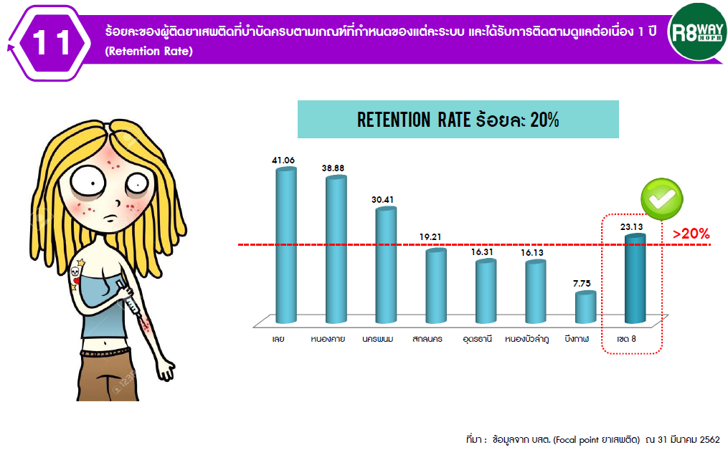

Slide 12
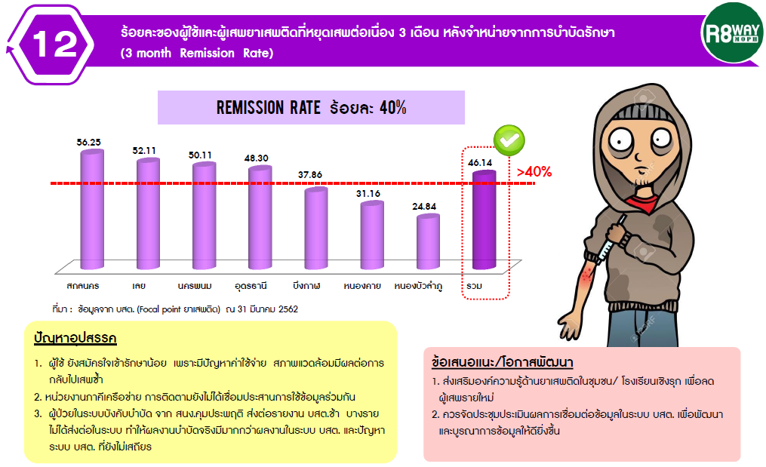

Slide 13

การพัฒนาระบบบริการสุขภาพ
สาขาสุขภาพจิตและจิตเวช เขตสุขภาพที่ 8
ปีงบประมาณ 2562

Slide 14
หน่วยงานหลัก: สำนักงานสาธารณสุขจังหวัดเลย
หน่วยงานร่วม:
Service
Excellence
แผนงานที่ 5
แผนงาน : การพัฒนาระบบบริการสุขภาพ (Service Plan)
โครงการ : โครงการพัฒนาระบบบริการสุขภาพสาขาสุขภาพจิตและจิตเวช
เป้าหมาย/
อัตราการฆ่าตัวตายสำเร็จลดลง
ร้อยละของผู้ป่วยโรคซึมเศร้า/โรคจิตเข้าถึงบริการ
ตัวชี้วัด
สถานการณ์/ข้อมูลพื้นฐาน
สถานการณ์ในเขตสุขภาพที่ 8 ภาพรวมมีอัตราการเข้าถึงบริการของผู้ป่วยโรคซึมเศร้าเท่ากับ ร้อยละ 58.88 มีแนวโน้มเพิ่มขึ้นทุกจังหวัด ส่วนโรคจิตเภทมีอัตราการเข้าถึงบริการเท่ากับ ร้อยละ 82.12 ซึ่งยังพบว่าจังหวัดบึงกาฬมีอัตราการเข้าถึงบริการต่ำกว่าค่าเป้าหมาย สำหรับอัตราการฆ่าตัวตายสำเร็จเท่ากับ 5.05 ต่อแสนประชากร ในภาพเขตสุขภาพที่ 8 ยังต่ำกว่าเกณฑ์ค่าเป้าหมายไม่เกิน 6.3 ต่อแสนประชากร
ยุทธศาสตร์/
มาตรการ
ส่งเสริมสุขภาพจิตและป้องกันปัญหาสุขภาพจิตประชาชนทุกกลุ่มวัย | พัฒนาคุณภาพระบบบริการสุขภาพจิตและจิตเวช | สร้างความตระหนักแลความเข้าใจต่อปัญหาสุขภาพจิต
กิจกรรมหลัก
1.พัฒนารูปแบบงานส่งเสริมสุขภาพจิตและป้องกันปัญหาสุขภาพจิตประชาชนทุกกลุ่มวัย 2.สร้างการมีส่วนร่วมในงานส่งเสริมสุขภาพจิตและป้องกันปัญหาสุขภาพจิตประชาชนทุกกลุ่มวัย | 1.พัฒนาคุณภาพมาตรฐานของระบบบริการสุขภาพจิตในสถานบริการสาธารณสุขทุกระดับ 2.ผลักดันและติดตามการบังคับใช้พ.ร.บ.สุขภาพจิต พ.ศ.2551 3.พัฒนาระบบการส่งต่อ รักษาและดูแลผู้มีความผิดปกติทางจิตตาม พ.ร.บ.สุขภาพจิต พ.ศ.2551 | 1.บูรณาการการทำงานร่วมกับองค์กรอื่นเพื่อสื่อสารความรู้ ความเข้าใจและทัศนคติที่ดีต่อผู้ที่อยู่กับปัญหาสุขภาพจิต 2.ค้นหาบุคคลต้นแบบที่อยู่กับปัญหาสุขภาพจิตเพื่อลดอคติครบทั้ง4กลุ่มโรค คือ โรคจิตเวช ออทิสติก สมาธิสั้น และบกพร่องทางสติปัญญา
ระดับความสำเร็จ
ไตรมาส 1 1.ร้อยละของสถานบริการทุกระดับสามารถดูแลผู้ป่วยจิตเวชฉุกเฉิน (Acute Care)ได้ตามมาตรฐาน 2.ร้อยละของสถานบริการทุกระดับมีบริการสุขภาพจิตและ จิตเวชที่มีคุณภาพมาตรฐานระดับ1 ( รพศ./รพท. A ,S รพช. M1-F3) 3.ร้อยละ30ของประชาชนได้รับการคัดกรอง/ประเมิน2Q9Q 4.ร้อยละ30ของกลุ่มเสี่ยงได้รับการคัดกรอง/ประเมิน2Q9Q 5.ร้อยละ30ของผู้พยายามฆ่าตัวตายได้รับการเฝ้าระวังและติดตามดูแลป้องกันการฆ่าตัวตายซ้ำ | ไตรมาส 2 1.ร้อยละ60ของประชาชนได้รับการคัดกรอง/ประเมิน2Q9Q 2.ร้อยละ60ของกลุ่มเสี่ยงได้รับการคัดกรอง/ประเมิน2Q9Q 3.ร้อยละ60ของผู้พยายามฆ่าตัวตายได้รับการเฝ้าระวังและติดตามดูแลป้องกันการฆ่าตัวตายซ้ำ | ไตรมาส 3 1.ร้อยละของผู้ป่วยจิตเวชเข้าถึงบริการ (โรตจิต โรคซึมเศร้า ออทิสติก สมาธิสั้น) 2.ร้อยละ80ของผู้พยายามฆ่าตัวตายได้รับการเฝ้าระวังและติดตามดูแลป้องกันการฆ่าตัวตายซ้ำ | ไตรมาส 4 ร้อยละของผู้ป่วยโรคซึมเศร้า/โรคจิตเข้าถึงบริการ และอัตราการฆ่าตัวตายสำเร็จลดลง

Slide 15
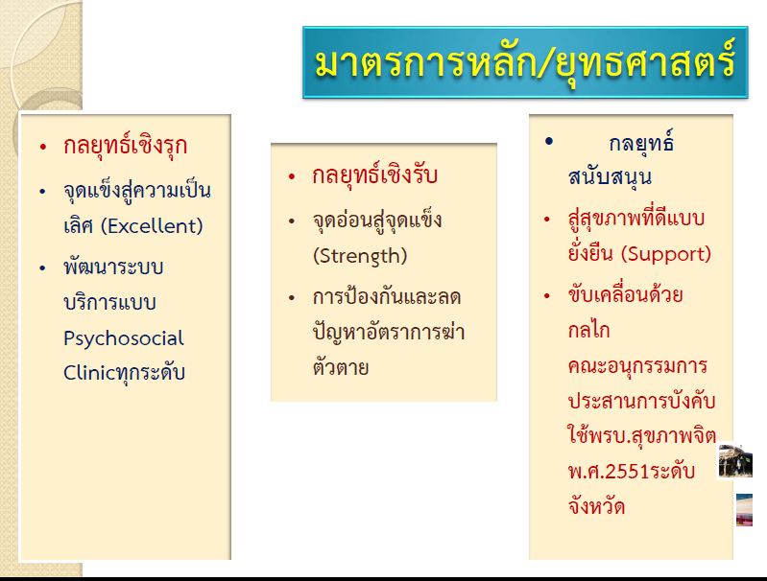
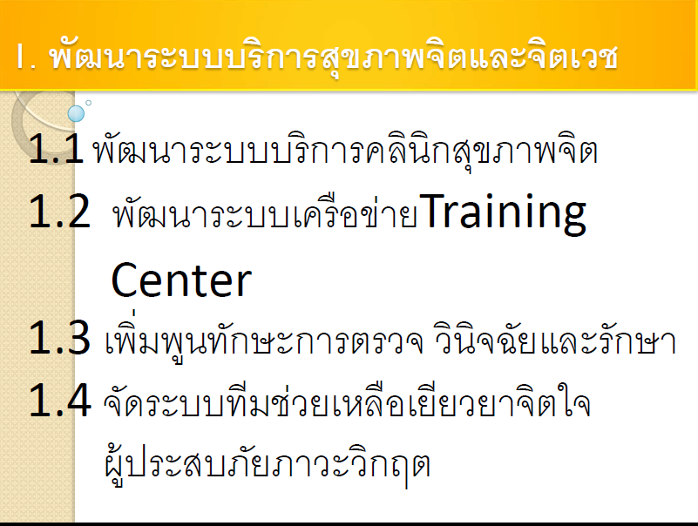
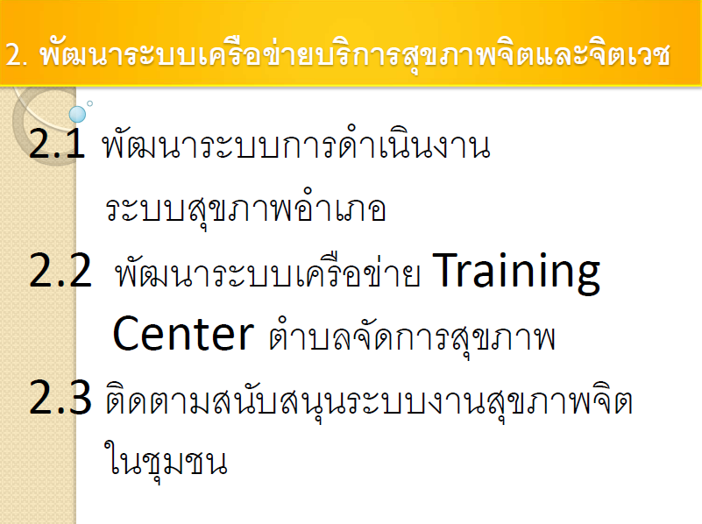
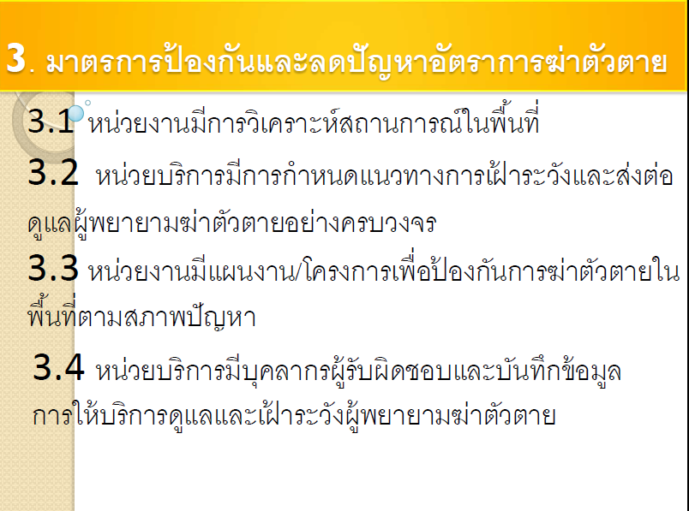

Slide 16
เป้าประสงค์ปีงบประมาณ2562
งานสุขภาพจิต
อัตราการฆ่าตัวตายสำเร็จ
งานสุขภาพจิต
ร้อยละของผู้ป่วยโรคกลุ่มเสี่ยง (โรคซึมเศร้า โรคจิตเภท โรคสมาธิสั้น โรคออทิสติก ) เข้าถึงบริการ
ระดับการมีส่วนร่วมของเครือข่ายระดับจังหวัดที่มีการดำเนินงานเข้มแข็ง

Slide 17
สถานการณ์ข้อมูลอัตราการฆ่าตัวตายสำเร็จ เขตสุขภาพที่ 8 ปีงบประมาณ 2560

Slide 18
สถานการณ์ข้อมูลอัตราการฆ่าตัวตายสำเร็จ เขตสุขภาพที่ 8
ปีงบประมาณ 2560-2561
ต่อประชากรแสนคน
6.3

Slide 19
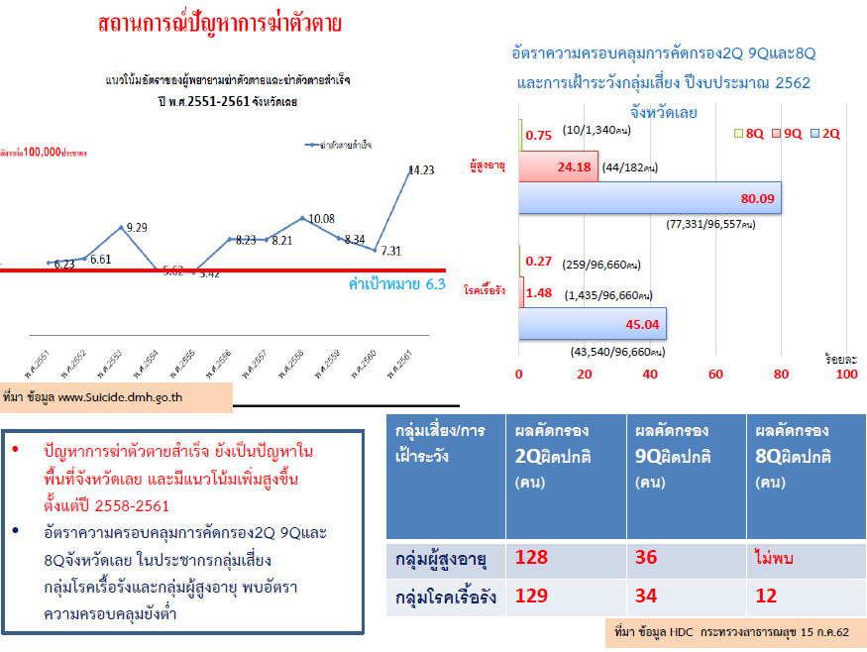

Slide 20
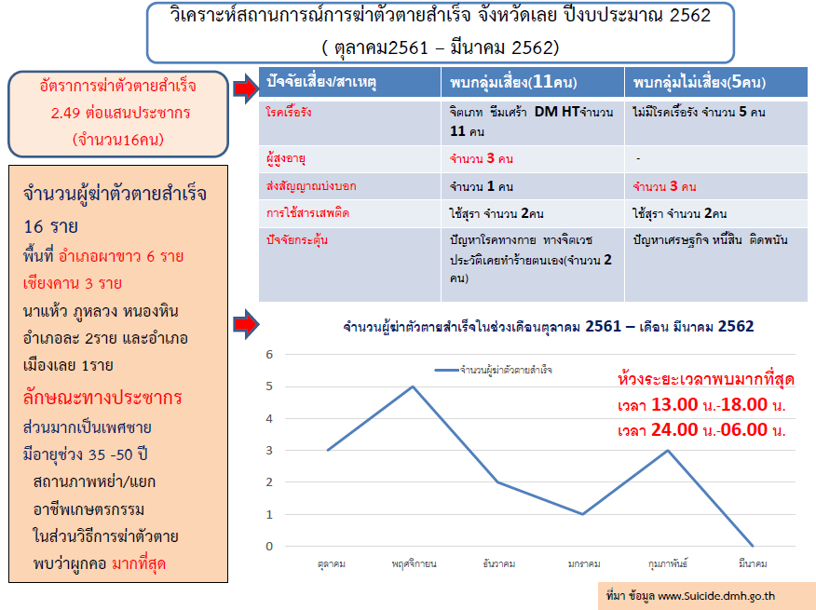

Slide 21
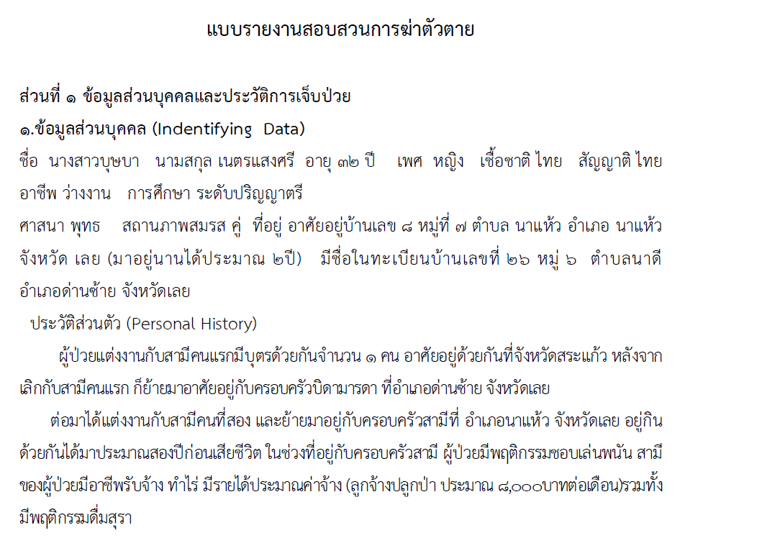
หญิงไทย

Slide 22
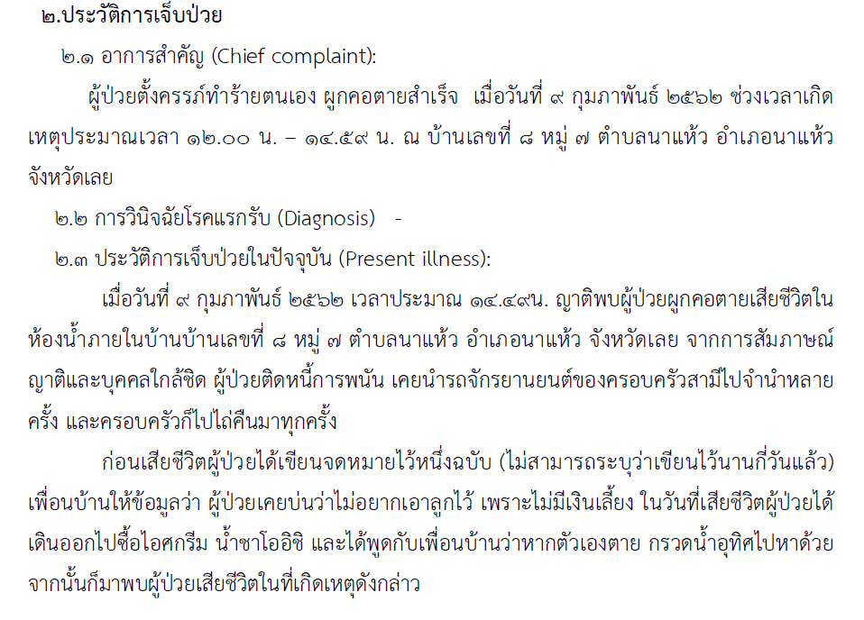

Slide 23
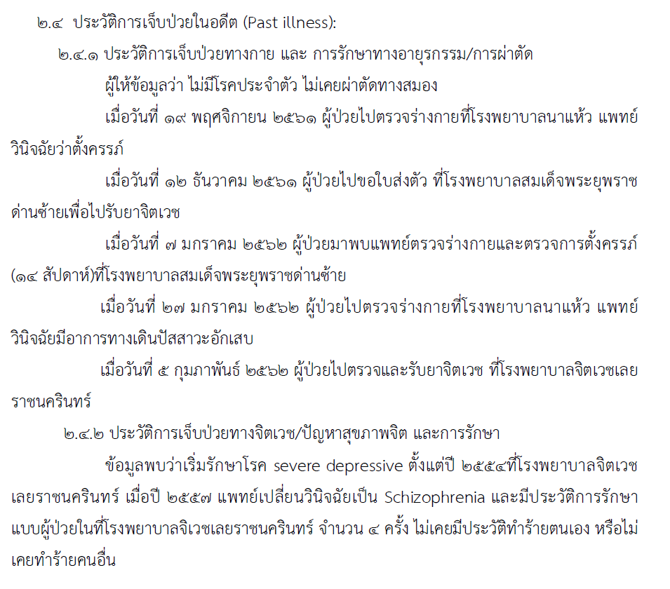

Slide 24
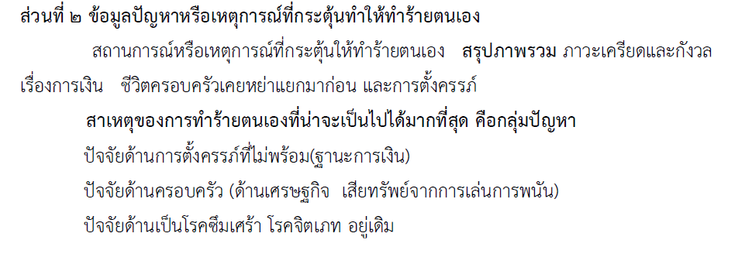

Slide 25
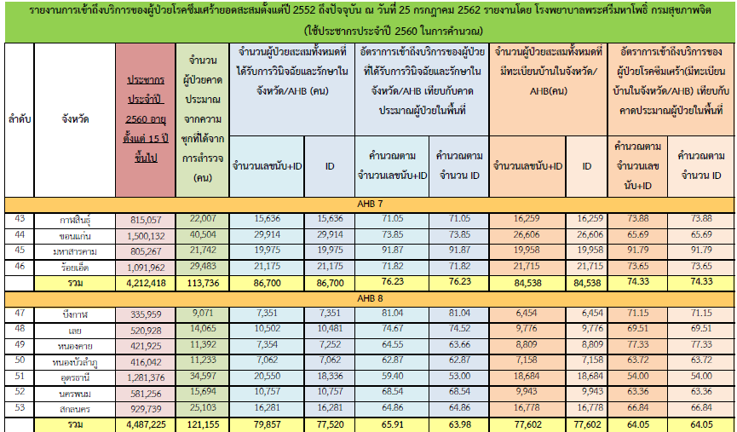
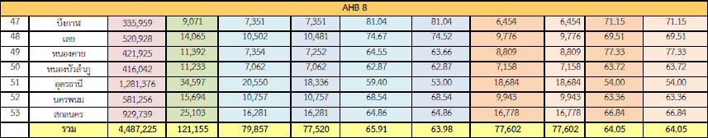

Slide 26
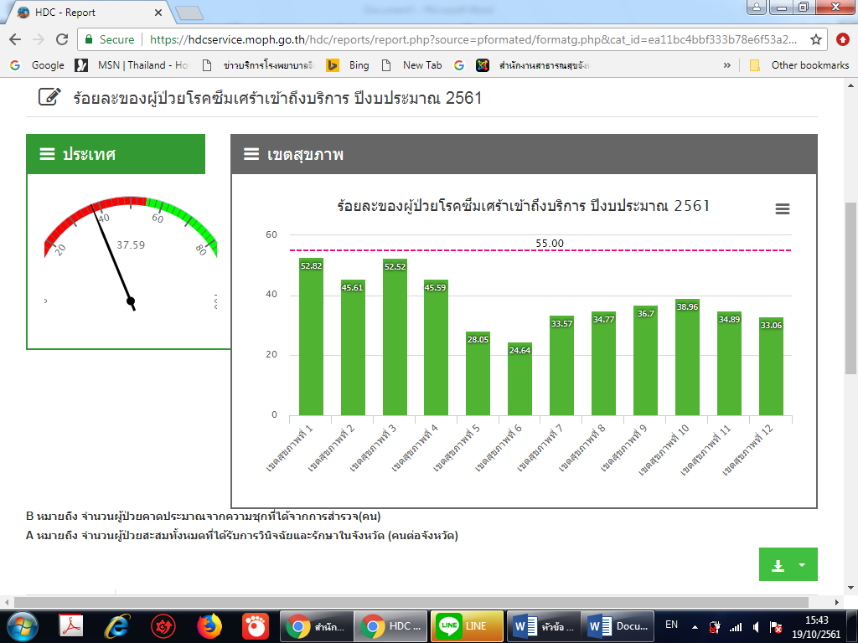
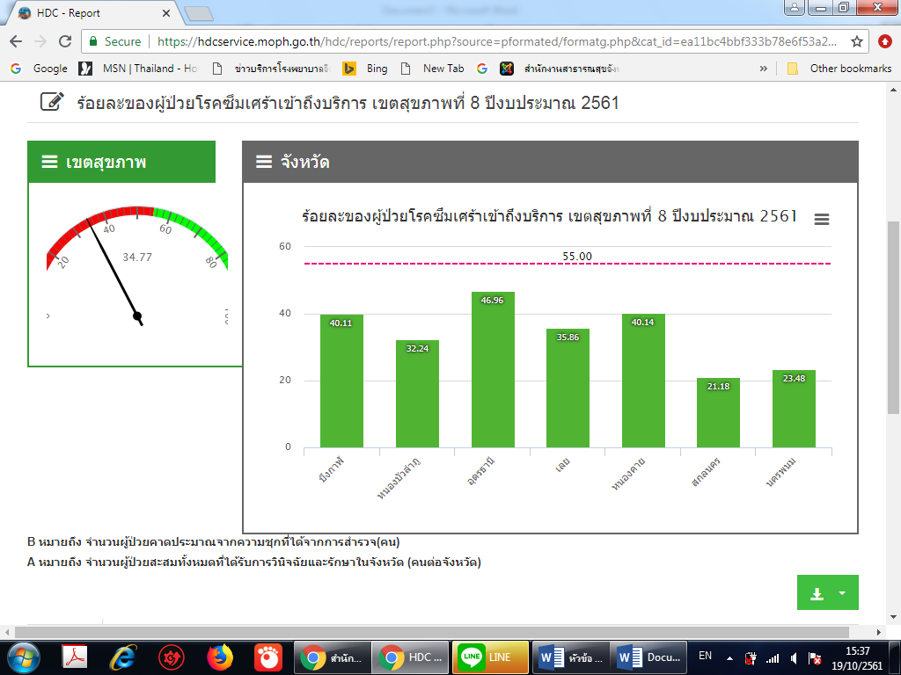

Slide 27
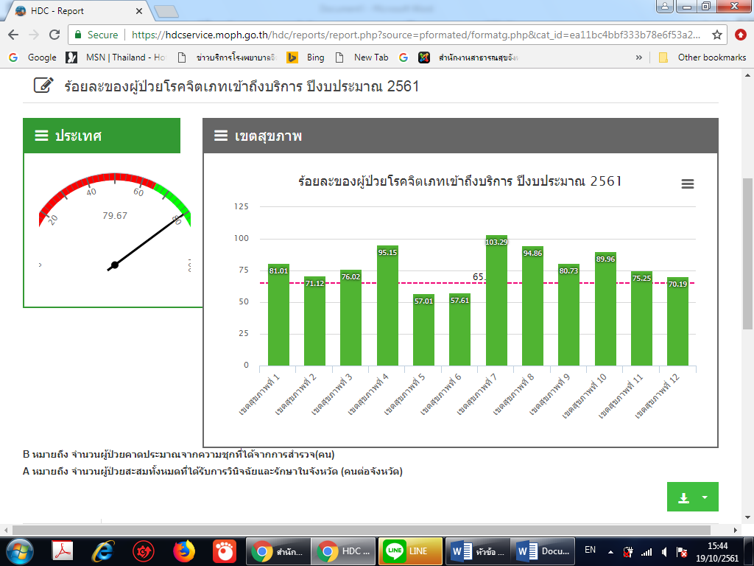
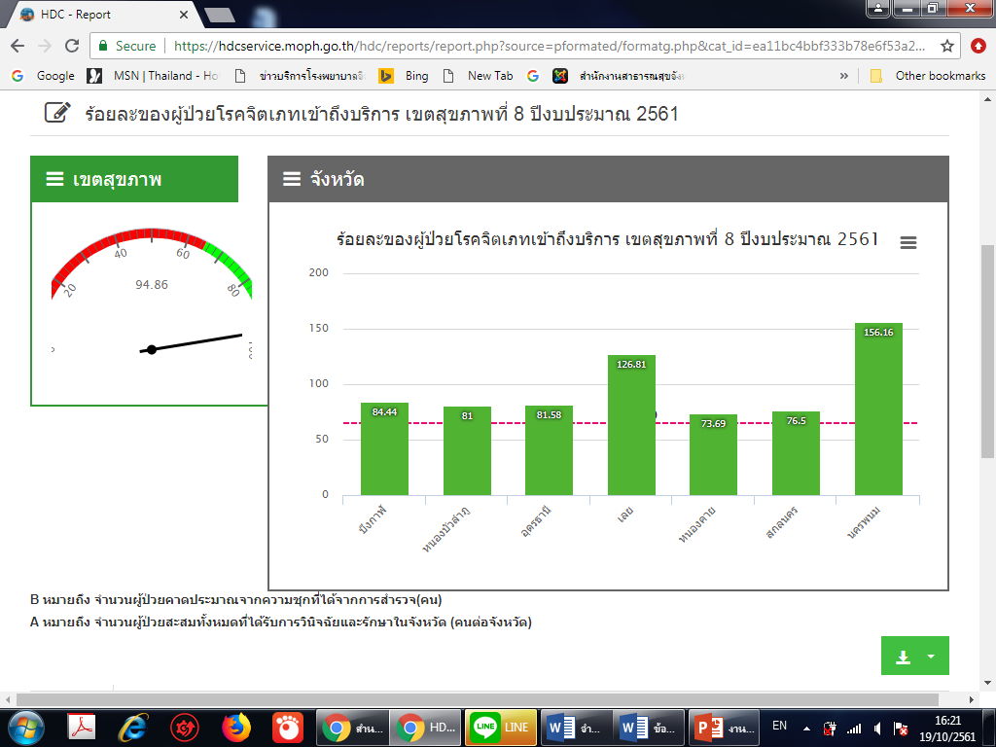

Slide 28
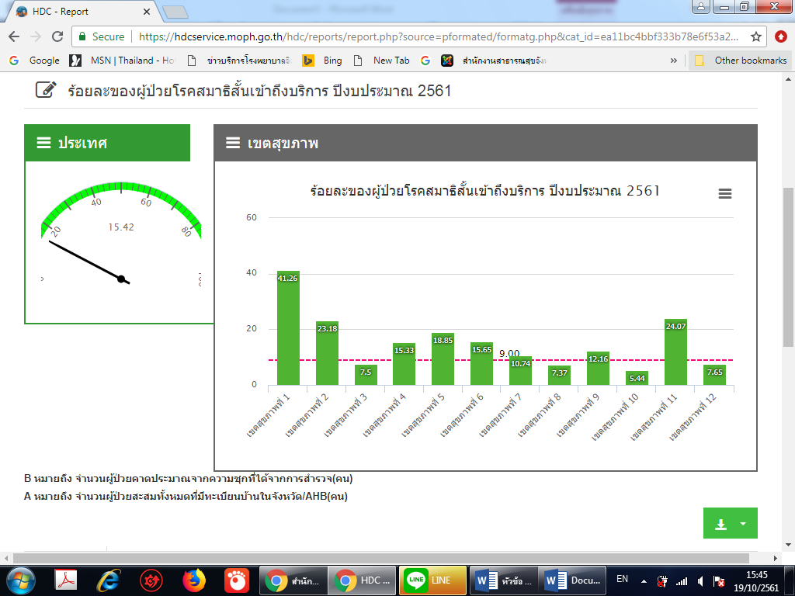
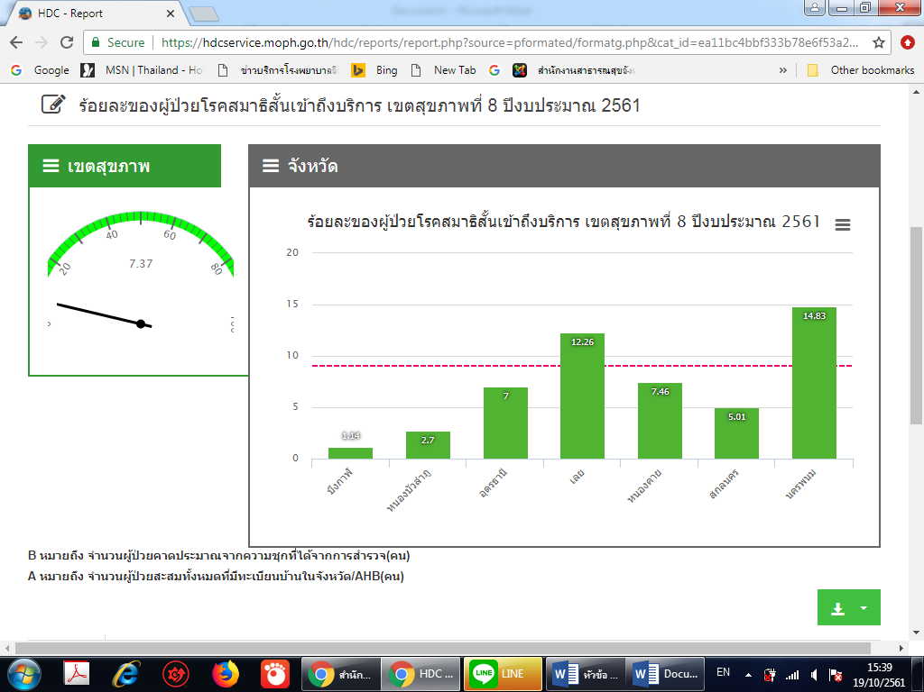

Slide 29
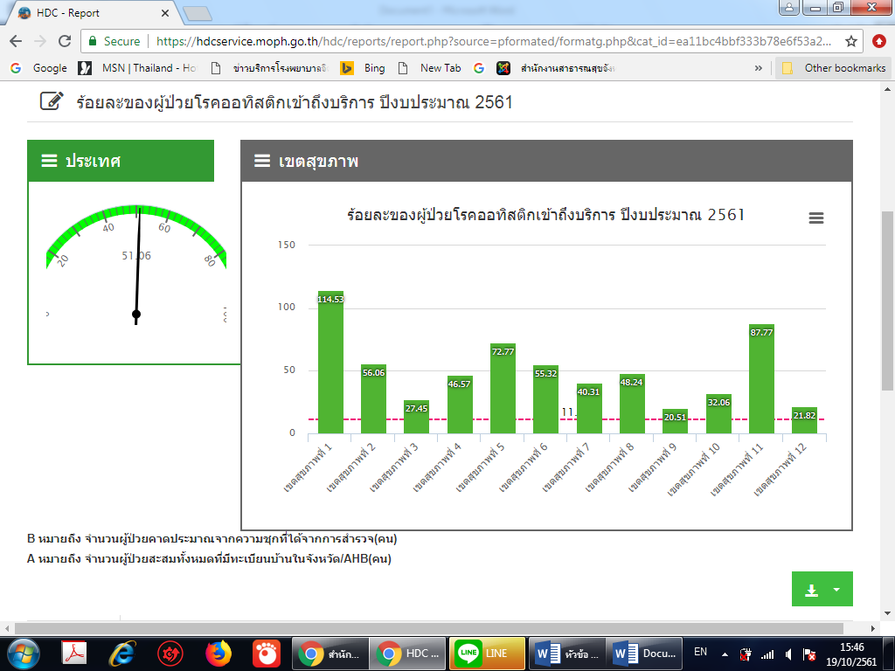
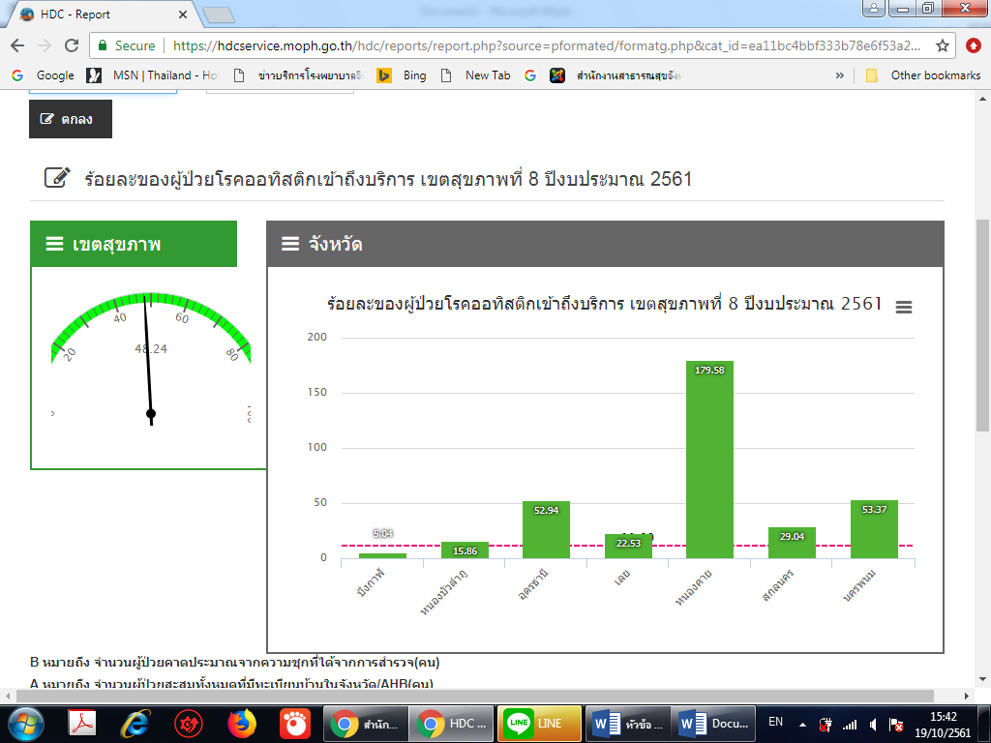

Slide 30
การพัฒนาระบบบริการสุขภาพ สาขาสุขภาพจิตและจิตเวช
กระบวนการทำงาน | การดำเนินงาน
Service Delivery | 1. เปิด ward จิตเวช ปีงบประมาณ 2563 รพศ.สกลนคร 2. เปิด OPD จิตเวช (Extened OPD) ใน รพช. ระดับ M2 ขึ้นไป รพช. ระดับ F1 ขึ้นไป 3. นำร่องDashborad 506 จิตเวช ปีงบประมาณ2562 ในพื้นที่ จังหวัดเลย หนองบัวลำภู
เตียงจิตเวช
12.5 เตียงต่อ
100,000 ประชากร
Notes:
การจัดทำแผน service plan (ตามแนวทาง six building box frame work)

Slide 31

ขอขอบคุณ

